Slide 1

梦想还是要有的，万一实现了呢？
——2016级高一年级大会

Slide 2
高一下第一阶段考表彰名单
一、理科总成绩年级前十名：
第一名：江子萱（高一2班） 第二名：刘拓（高一1班）
第三名：蒙砚泽（高一3班） 第四名：张宁馨（高一2班）
第五名：张哲玮（高一1班） 第六名：黄嘉熙（高一2班）
第七名：马润琦（高一1班） 第八名：袁琳（高一2班）
第九名：林冠成（高一1班） 第十名：方子豪（高一1班）

Slide 3
二、文科总成绩年级前三名：
第一名：张清淇（高一12班）
第二名：王方钰卓（高一12班）
并列第三名：赵婧（高一12班）
董硕（（高一12班）

Slide 4
三、单科优秀奖名单：
语文：袁琳（（高一2班），130分
数学：江子萱（高一2班），144分
英语：蒙砚泽（高一3班），143分
物理: 梁一（高一1班） ，98分
化学： 徐文浩（高一2班），94分
生物：徐文浩（高一2班），94分

Slide 5
三、单科优秀奖名单：
政治：张清淇（高一12班），87分
历史：吴子靖（高一12班）、
徐凯（高一12班）， 89分
地理：赵婧（高一12班），87分
文综：刘拓（高一1班）、余濛濛（高一2
班）、蒙砚泽（高一3班），94分
理综：冉小凡（高一12班），91分

Slide 6

经验分享：
刘拓
（高一1班）
王方钰卓
（高一12班）

Slide 7


Slide 8



Slide 9
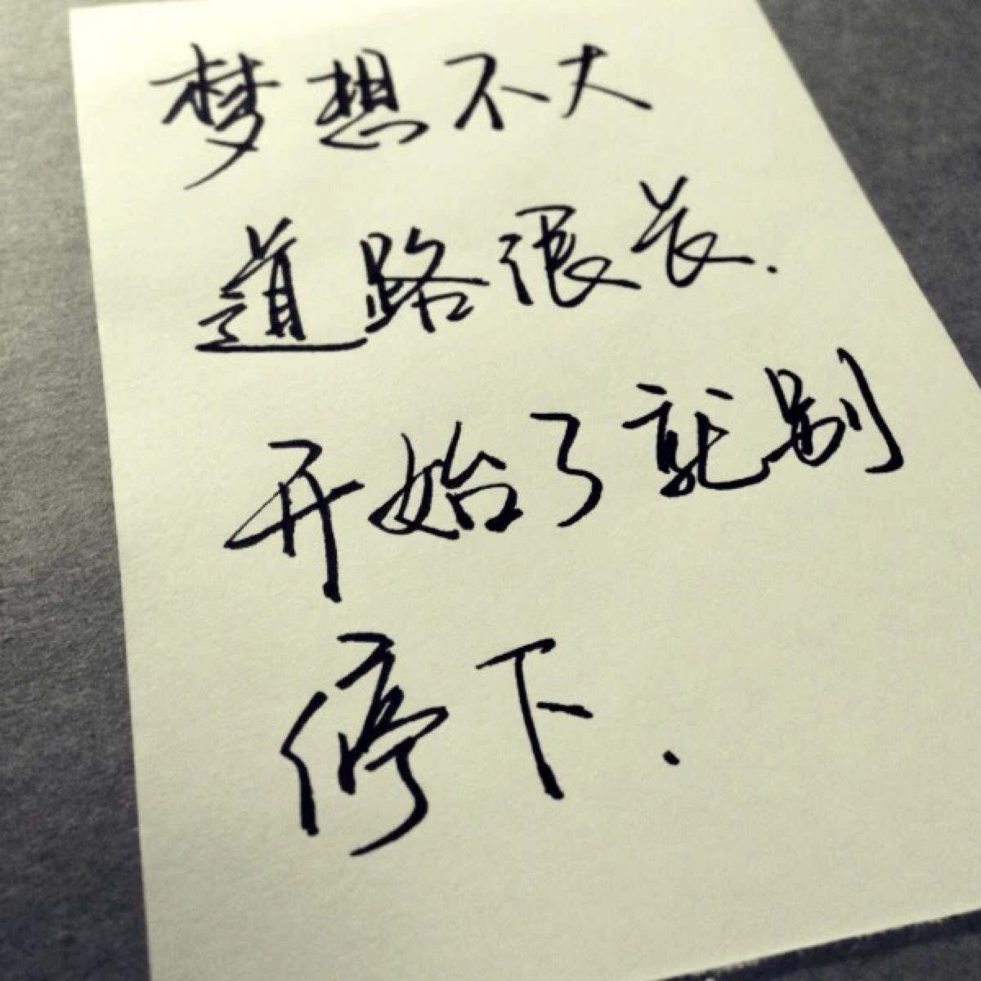


Slide 10



Slide 11

努力造就实力，态度决定高度。不管梦想是什么，只有带着淡然的态度，做好当前的事情，才能如愿以偿。只有到了未来，才知道今天做的事情有什么意义。无论你选择做什么，那都是你理想的未来。

